Slide 1
정보처리기사 필기
(전자계산기구조)
강 사 : 윤 영 혜

Slide 2
7장. 입력 및 출력

Slide 3
목 차
1.입출력장치의 구성
2.기억장치와 입출력장치의 동작차이
3. 비동기데이터 전송
4. 입출력제어방식

Slide 4
1.입출력장치의 구성
(1) 입출력 제어장치
입출력제어장치는 입출력장치와 컴퓨터사이의 자료전송을 제어하는 장치이다.
두 장치간의 속도차이의 조절은 데이터 버퍼레지스터를 이용한다.
논리적, 물리적변환 , 오류를 제어한다.
입출력장치의 종류
  DMA, 채널, 입출력 프로세서, 입출력 컴퓨터

Slide 5
(2) 입출력 인터페이스
입출력 인터페이스는 동작방식이나 데이터 형식이 서로 다른 컴퓨터 내부의 주기억장치나 CPU의 레지스터와 외부 입출력장치간의 2진 정보를 원할하게 전송하기 위한 방법을 제시한다
목적
  전자기 또는 기계적인 주변장치와 전자적인 cpu나 메모리간 동작방식의 차이 해결.
  주변장치와 CPU간의 데이터전송속도 차이
  주변장치의 데이터 코드와 CPU나 메모리 워드 형식의차이
  전송사이클의 길이 등 동작방식이 서로다른 주변장치들의 간섭없는 제어

Slide 6
(3) 입출력 버스
입출력버스는 주기억장치와 입출력장치의 데이터 전송을 위해 모든 주변장치의 인터페이스에 공통으로 연결된 버스이다.
입출력버스는 데이터버스, 주소버스, 제어버스로 구성된다.

Slide 7
(4) 입출력장치의 종류
입력장치
  외부로부터 읽어들인 자료를 컴퓨터로 처리할 수 있게 변환하여 주기억장치로 전달하는 장치
출력장치
  처리된 데이터를 사람이 알아 볼 수 있는 형태로 변환하여 표시하는 장치

Slide 8
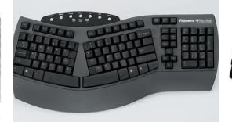
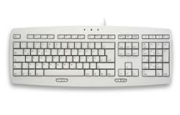
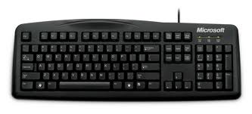
입력장치 1)키보드
자판· 글자판· 글쇠판 이라고도 하는 입력장치로 한글, 영문자, 숫자, 특수문자와 12개의 기능키로 이루어져 있다
초기에는 키보드의 글자판이 83개, 84개였으나 기능이 확장되면서 101개, 103개, 106개로 점점 늘어났다.
일반적으로 사용하는 키보드는 대부분 106개의 글자판이 있는 윈도용이다.
키보드는 자판이 배열된 형태에 따라 한글 2벌식과 한글 3벌식, 영문 쿼티(qwerty)와 영문 드보락 자판으로 구분된다.

Slide 9
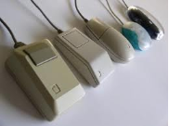

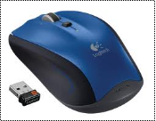
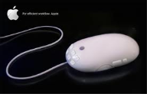
2) 마우스
마우스에 달린 긴 전기선 때문에 쥐(mouse)마우스라는 이름을 가지게 됨.
클릭, 더블클릭, 드래그 앤 드롭의 동작이 있음.
움직임 검출방식에 따라 볼 마우스, 광학마우스로 구분.
버튼의 종류에 따라 1버튼, 2버튼, 3버튼의 마우스가 있음.
컴퓨터 본체와 연결하는 단자모양의 종류는 시리얼 마우스, PS/2 마우스, USB 마우스와 선이 없는 무선마우스가 있다.

Slide 10

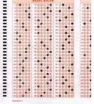
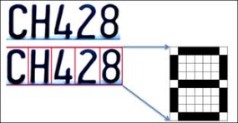

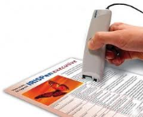

3)판독기
OMR(Optical Mark Reader) : 컴퓨터용 펜으로 마크한 OMR카드에 빛을 반사시켜 판독하는 장치. 객관식 답안지
OCR(Optical Character Reader): 특정 글꼴로 인쇄된 문자에 빛을 반사시켜 판독하는 장치.지로용지에 사용
OMR
OCR

Slide 11
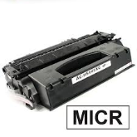
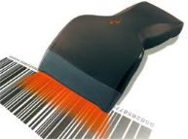
MICR(Magnetic Ink Character Reader)
  자기잉크문자판독기. 자성을 띤 특수용 잉크로 인쇄된 문자,기호 등을 판독
  수표, 어음 등에 사용
BCR(Bar Code Reader)
  바코드리더기, Pos 시스템에서 사용

Slide 12
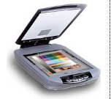
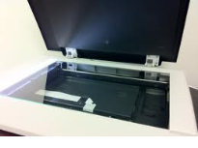
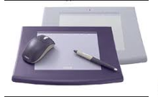
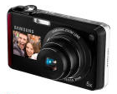
4) 스캐너, 디카, 디지타이저
스캐너(Scanner) : 데이터를 이미지화해서 파일로 저장하는 입력장치
디 카 : 디지털 카메라. 플래시메모리 사용.
디지타이저: 도형이나 좌표를 컴퓨터에 입력하기 위한 장치, 태뷸릿장치 이용.
스캐너
디지타이저
디지털카메라

Slide 13
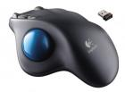


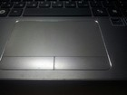
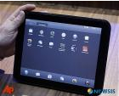

5)터치패드, 트랙볼
터치패드 : 흔히 스마트폰에서 볼 수 있는 입력기, 노트북의 가운데에 있기도 하며 마우스대신 쓰인다
트랙 볼 : 마우스를 뒤집어 놓은 것처럼 생겼으며, 볼을 손으로 움직여 위치를 지정한다.

Slide 14
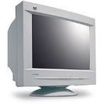
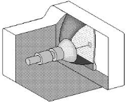
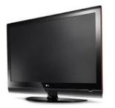
출력장치 1) 모니터의 종류
CRT: CRT(Cathode Ray Tube)는 음극선관을 말하며 일명 브라운관이라고도 함. 장치의 부피를 줄이기 어렵다는 단점이 있다
LCD: LCD은 핵심은 화면을 표현하는 소자인 액정(Liquid crystal)이다. 수많은 액정을 규칙적으로 배열한 패널을 전면에 배치한 뒤, 그 뒤쪽에 위치한 백라이트(back light: 후방 조명)가 빛을 가하도록 한다.

Slide 15
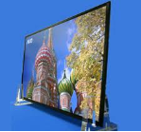
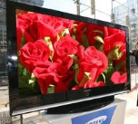
TFT LCD( Thin Film Transistor Liquid Crystal Display): 트랜지스터 액정 표시장치로서 두께와 무게가 10분의 1로 되고 소비전력도 4분의 1수준으로 낮아짐.
PDP(Plasma Display Panel) : 이온화된 기체(플라즈마)는 외부의 전기 자극에 매우 민감하게 반응하며, 그 과정에서 강한 빛을 발하게 할 수 있는 원리를 이용
TFT LCD
PDP

Slide 16
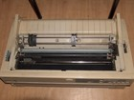
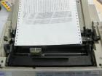
2) 프린터
1. 도트 메트릭스 프린터
헤드에 부착되어 있는 해머로 잉크리본에 때려서 용지에 닿게 하여 용지에 인쇄하는 인쇄 방식이다. 도트프린터라고도 한다. 소음이 심하며 출력속도가 비교적 느리다.

Slide 17
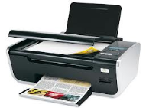

2. 잉크젯 프린터
활자로 찍어내지 않는(non impact) 인쇄기의 일종
잉크를 가는 노즐에서 뿜어내어 보통 종이에 인쇄하는 인쇄기.

Slide 18
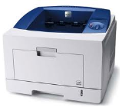
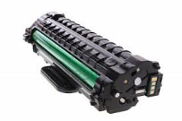
3. 레이저 프린터
레이저 프린터의 원리는 복사기와 거의 같다.
감광 시키면 정전기에 의한 전자상을 만드는 드럼 위에 레이저 광선을 패턴에 따라 주사시킨다.
드럼 위에는 프린트할 패턴에 대응한 정전기상이 생기므로, 그 정전기의 힘을 이용하여 토너라는 가루 상태의 잉크를 부착시켜 그것을 종이에 전사하여 열로써 고정하여 기록한다.
토너

Slide 19

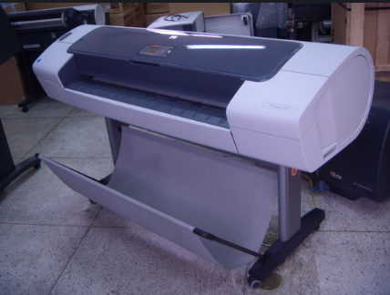
4)플로터, 스피커
플로터(Plotter)
프린터는 계속되는 행과 열의 형태만을 찍어낼 수 있는 것에 비하여 플로터는 X, Y 좌표 평면에 임의적으로 점의 위치를 지정할 수 있다.
플로터의 종류를 크게 나누면 선으로 그려내는 벡터 방식과 그림을 흑과 백으로 구분하고 점으로 찍어서 나타내는 래스터 방식이 있으다.
플로터가 정보를 출력하는 방식에 따라 펜 플로터, 정전기 플로터, 사진 플로터, 잉크 플로터, 레이저 플로터 등으로 구분된다

Slide 20
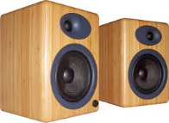


스피커
전기 신호 형태의 음을 귀에 들리는 소리로 변환하는 장치.
진동판을 진동시켜 공기를 직접 진동시킨 것(콘 스피커 등)과 진동을 ‘혼(horn)’으로 받아들여 음을 내보내는 방식(혼 스피커)이 있다.

Slide 21
2.기억장치와 입출력장치의 동작차이
기억장치는 처리속도가 10⁻⁹의 단위인 전자적인 장치이고, 입출력장치는 10⁻³ 의 단위인 기계적인 장치이므로동작방식에 많은 차이가 있다.
 | 입출력장치 | 기억장치
동작속도 | 느리다 | 빠르다
동작의 자율성 | 타율/자율 | 자율
정보의 단위 | Byte(문자) | Word
착오발생율 | 많다 | 적다

Slide 22
3. 비동기데이터 전송
비동기 데이터 전송방식에서 동기를 맞추기 위해 제어신호를 교환하는 방식에는 스트로브 펄스(Strobe Pulse)에 의한 방식과 핸드셰이킹(Handshaking)방식 이 있다.
(1) 스트로브 펄스(Strobe Pulse)에 의한 방식
  데이터버스와 한 개의 제어선을 이용한다
  두 개의 독립적인 장치 사이에 비동기적인 전송을 이루기 위해 전송시각을 알리는 제어신호를 스트로브 신호라하며, 한 개의 제어선을 통해 상호교환한다.
  수신장치는 스트로브펄스를 발생시켜 송신부로 하여금 데이터를 제공하도록 알린다.

Slide 23
(2) 핸드셰이킹(Handshaking)방식
  컴퓨터와 주변장치간에 데이터전송시 입출력의 준비나 완료를 나타내는 신호(RDY,ADK)가 필요한 비동기식 병력 입출력 시스템에 널리 쓰이는 방식.
  전송을 시작한 장치에 응답하는 제2의 제어신호를 전송함으로써 스트로브 제어방법보다 높은 융통성과 신뢰성을 갖는다.
  2~3개의 제어선을 이용한다.

Slide 24
4. 입출력제어방식
입출력 제어방식의 종류는 다음과 같은 것들이 있다.
Program 에 의한 I/O
Interrupt 에 의한 I/O
DMA(Direct Memory Access) 에 의한 I/O
Channel 에 의한 I/O

Slide 25
(1)Program 에 의한 I/O
원하는 I/O가 완료 되었는지의 여부를 검사하기 위해서 CPU 가 상태 플래그를 계속조사하여 I/O가 완료되었으면 MDR(MBR) 과 AC사이의 자료 전송도 CPU가 직접 처리하는 I/O방식
입출력에 필요한 대부분의 일을 CPU가 해주므로 인터페이스는 MDR, Flag, 장치번호 디코더로만 구성되도 된다.
단점:
  I/O시 CPU가 계속 I/O 작업에 관여해야하므로 다른 작업을 할 수 없다는 단점이 있다.

Slide 26
(2) Interrupt 에 의한 I/O
입출력을 위해 CPU가 계속 Flag를 감시하지 않고 데이터를 전송할 준비가 되면 입출력 인터페이스가 컴퓨터 에게 알려 입출력이 이뤄지는 방식.
입출력 인터페이스는 CPU에게 인터럽트 신호를 보내 입출력이 있음을 알린다.
CPU는 수행중인 프로그램을 중단하고, 입출력을 처리한 후 원래의 작업으로 되돌아 온다.
CPU가 계속 Flag를 검사하지 않아도 되므로 Programmed I/O 보다 효율적이다.
단점:
  대량의 자료전송시 CPU의 부담이 증가된다.

Slide 27
(3) DMA(Direct Memory Access) 에 의한 I/O
DMA는 입출력장치가 직접 주기억장치를 접근하여 데이터를 입출력하는 방식으로 CPU의 레지스터를 경유하지 않아도 된다는 특징을 가지고 있다.
CPU는 I/O에 필요한 정보를 DMA제어기에 알려서 I/O 동작을 개시시킨 후 I/O 동작에 더 이상 간섭하지 않고 다른 프로그램을 할당하여 수행한다.
CPU의 부담을 없앨 수 있다.
DMA는 인터럽트 신호를 발생시커 CPU에게 입출력종료를 알린다.
DMA는 Cycle Steal 방식을 이용해 데이터를 전송한다.
CPU와 DMA 제어기는 메모리와 버스를 공유한다.

Slide 28
Cycle Steal
DMA제어기(데이터 채널)와 CPU가 주기억장치를 동시에 access할 때 우선순위를 데이터 채널에게 주는 방식.
Cycle Steal은 한번에 한 데이터 워드를 전송하고 버스의 제어를 CPU에게 돌려준다.
Cycle Steal을 이용하면 입출력처리를 빠르게 해준다.
Cycle Steal시 CPU는 메모리 참조가 필요없는 오퍼레이션을 계속 수행한다.

Slide 29
(4)Channel 에 의한 I/O
Chnnel은 I/O를 위한 특별한 명령어를 I/O프로세서에게수행 되도록하여 CPU관여없이 주기억장치와 입출력장치 사이에서 입출력을 제어하는 입출력전용 프로세서이다.
Chnnel은 DMA방법으로 입출력을 하므로 DMA의 확장된 방법이라고 할 수 있다.

Slide 30
Channel의특징
Channel명령어로 작성된 Channel프로그램을 해독하고 실행하여 입출력 동작을 처리한다.
Channel은CPU로 부터 입출력 전송을위한 명령어를 받으면 CPU와 독립적으로 동작하여 입출력을 완료한다.
Channel은주기억장치에 기억되어 있는 Channel프로그램의 수행과 자료의 전송을 위해 직접 접근한다.
I/O는 제어장치를 통해 Channel과 연결된다.
I/O Channel은 CPU의 I/O 명령을 수행하지 않고 I/O Channel내의 특수목적 명령을 수행한다.
Channel은 CPU와 인터럽트로 통신한다.

Slide 31
Channel의 종류
Selector Channel
  고속의 입출력 장치와 입출력하기 위해 사용
  특정한 한 개의 장치를 독점하여 입출력한다.
Multiplexer Channel
  저속의 입출력장치(카드리더, 프린더)를 제어하는 채널이다.
  동시에 여러개의 입출력장치를 제어한다.
Block Multiplexer Channel
  고속의 입출력장치를 제어하는 채널
  동시에 여러 개의 입출력장치를 제어한다.

Slide 32
문제풀이

Slide 33
문제1.
다음 설명중 잘못된 것은?
CRT: CRT(Cathode Ray Tube)는 음극선관을 말하며 일명 브라운관이라고도 함. 장치의 부피를 줄이기 어렵다는 단점이 있다
LED: 수많은 액정을 규칙적으로 배열한 패널을 전면에 배치한 뒤, 그 뒤쪽에 위치한 백라이트(back light: 후방 조명)가 빛을 가하도록 한다.
TFT LCD( Thin Film Transistor Liquid Crystal Display): 트랜지스터 액정 표시장치로서 두께와 무게가 10분의 1로 되고 소비전력도 4분의 1수준으로 낮아짐.
PDP(Plasma Display Panel) : 이온화된 기체(플라즈마)는 외부의 전기 자극에 매우 민감하게 반응하며, 그 과정에서 강한 빛을 발하게 할 수 있는 원리를 이용
슬라이드14

Slide 34
문제2
다음 설명이 의미하는 방식은?
  컴퓨터와 주변장치간에 데이터전송시 입출력의 준비나 완료를 나타내는 신호(RDY,ADK)가 필요한 비동기식 병력 입출력 시스템에 널리 쓰이는 방식.
  전송을 시작한 장치에 응답하는 제2의 제어신호를 전송함으로써 스트로브 제어방법보다 높은 융통성과 신뢰성을 갖는다.
  2~3개의 제어선을 이용한다.
스트로브 펄스(Strobe Pulse)에 의한 방식
핸드셰이킹(Handshaking)방식
Program 에 의한 I/O
Interrupt 에 의한 I/O
슬라이드8

Slide 35
문제3
다음 보기와 같은 I/O 방식은?
I/O를 위한 특별한 명령어를 I/O프로세서에게수행 되도록하여 CPU관여없이 주기억장치와 입출력장치 사이에서 입출력을 제어하는 입출력전용 프로세서이다.
Program 에 의한 I/O
Interrupt 에 의한 I/O
DMA(Direct Memory Access) 에 의한 I/O
Channel 에 의한 I/O
슬라이드19

Slide 36
답)
1번-> ②
2번-> ②
3번-> ④

Slide 37
정 리
1.입출력장치의 구성
2.기억장치와 입출력장치의 동작차이
3.비동기데이터 전송
4.입출력제어방식

Slide 38


